Slide 1

윤성우 저 열혈강의 C++ 프로그래밍 개정판
윤성우의
열혈 C++ 프로그래밍
Chapter 06. friend와 static 그리고 const

Slide 2









Chapter 06-1. const와 관련해서 아직 못다한 이야기
윤성우의
열혈 C++ 프로그래밍
윤성우 저 열혈강의 C++ 프로그래밍 개정판

Slide 3
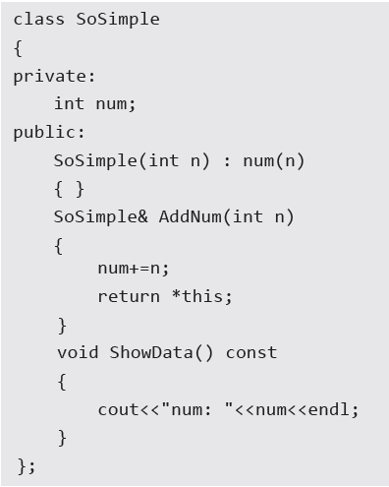
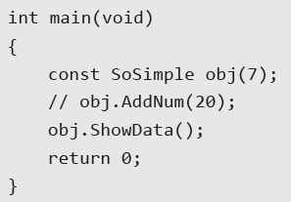
const와 관련해서 아직 못다한 이야기
윤성우의 열혈
C++ 프로그래밍
이 객체의 멤버 데이터 변경을 허용하지 않겠다!
const로 선언된 객체를 대상으로는 const로 선언되지 않는 멤버함수의 호출이 불가능하다.

Slide 4
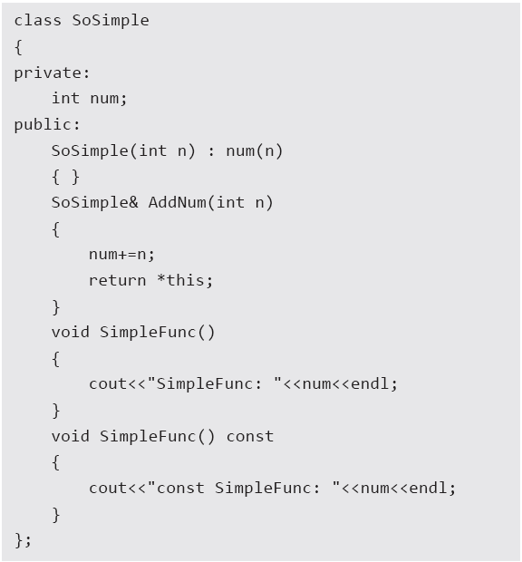
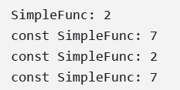
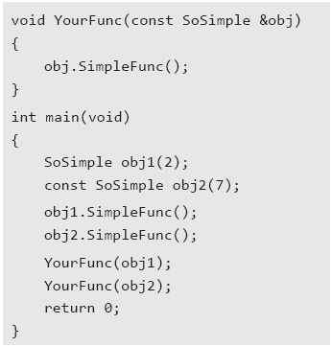
const와 함수 오버로딩
윤성우의 열혈
C++ 프로그래밍
const 객체 또는 참조자를 대상으로 멤버함수 호출 시 const 선언된 멤버함수가 호출된다!
실행결과
함수의 const 선언 유무는 함수 오버로딩의 조건이 된다!

Slide 5
Chapter 06-2. 클래스와 함수에 대한 friend 선언
윤성우의
열혈 C++ 프로그래밍
윤성우 저 열혈강의 C++ 프로그래밍 개정판

Slide 6
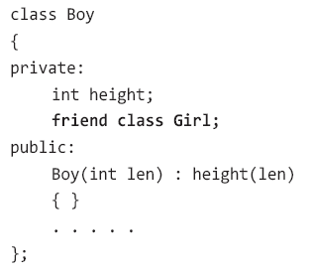
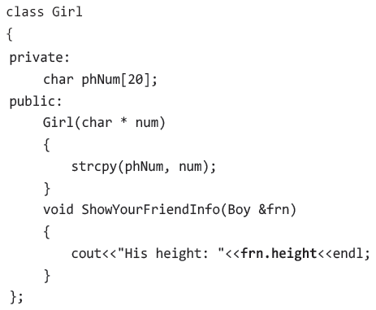
클래스를 friend 로 선언
윤성우의 열혈
C++ 프로그래밍
friend Class 선언! To Girl
friend 선언은 private 멤버의 접근을 허용하는 선언이다.
Girl이 Boy의 friend로 선언되었으므로,
private 멤버에 직접접근 가능
friend 선언은 정보은닉(Data Hiding)에 반하는 선언이기 때문에 매우 제한적으로 선언되어야 한다.
누가 내 민감한 정보를 엿볼 수 있는가?

Slide 7
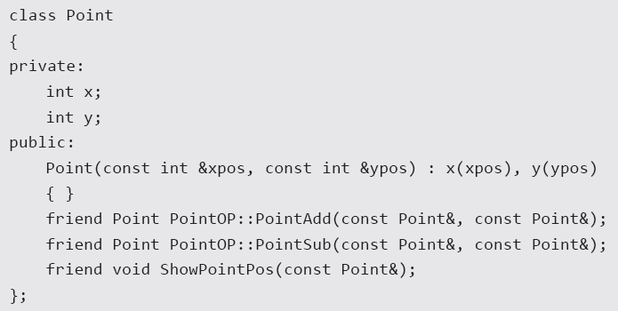
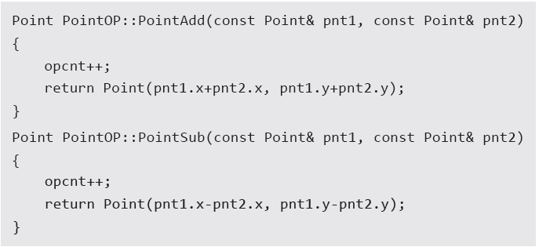
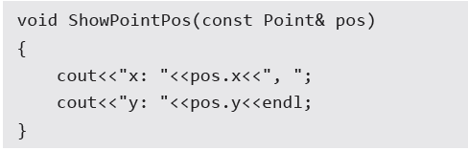
특정 함수를 friend 멤버로 선언 (지정)
윤성우의 열혈
C++ 프로그래밍
Point
다른 클래스의 특정 멤버함수를 friend 로 선언
전역함수를 friend 로 선언
PointOP
private 멤버 접근
private 멤버 접근
private 멤버 접근

Slide 8
Chapter 06-3. C++에서의 static
윤성우의
열혈 C++ 프로그래밍
윤성우 저 열혈강의 C++ 프로그래밍 개정판

Slide 9
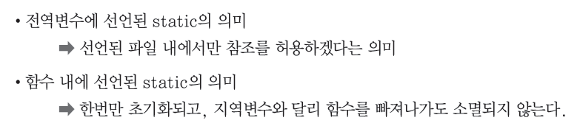
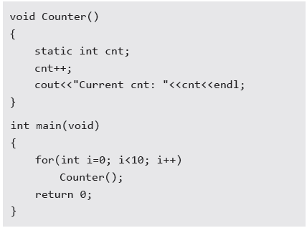
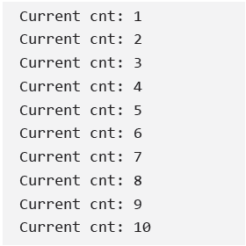
C언어에서 이야기한 static
윤성우의 열혈
C++ 프로그래밍
File scope 化
Live forever 化
실행결과

Slide 10
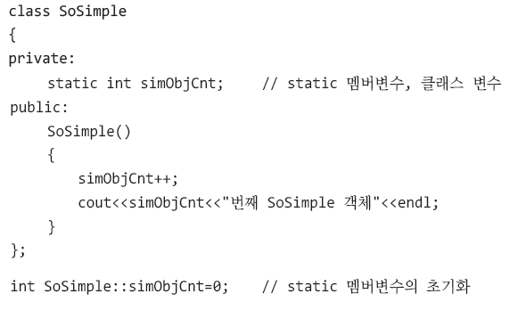
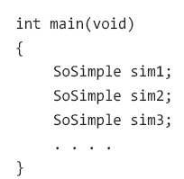
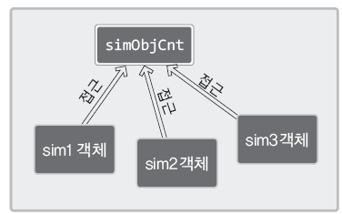
static 멤버변수
윤성우의 열혈
C++ 프로그래밍
카운터는 한 개이어야겠지 ?
Class 의 static 변수는 scope 만 Class 안에 있는 전역변수이다.

Slide 11
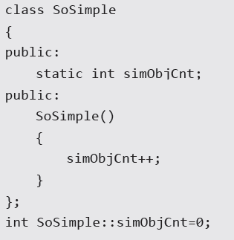
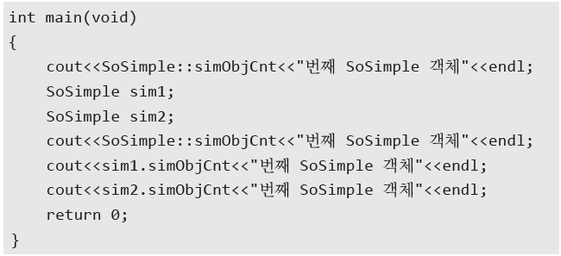
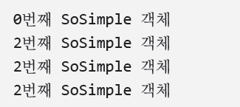
static 멤버변수의 접근방법
윤성우의 열혈
C++ 프로그래밍
접근 case 2
접근 case 1
접근 case 3
static 변수를 외부에서의 접근 가능 하도록 하려면, 해당 변수를 public 으로 선언하면 된다.
실행결과

Slide 12
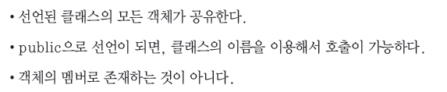
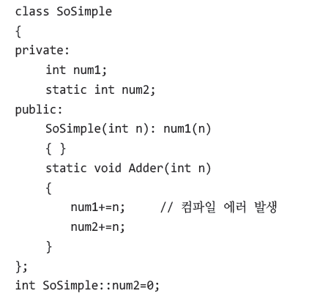
static 멤버함수
윤성우의 열혈
C++ 프로그래밍
static 멤버변수의 특징과 일치한다.
static 함수는 객체 내에 생성되는 함수가 아니다. 멤버변수나 멤버함수에 접근이 불가능.
static 함수는 대신, 1. static 변수만 접근 가능하고, 2. static 함수만 호출 가능하다.
Class wide unique function !

Slide 13
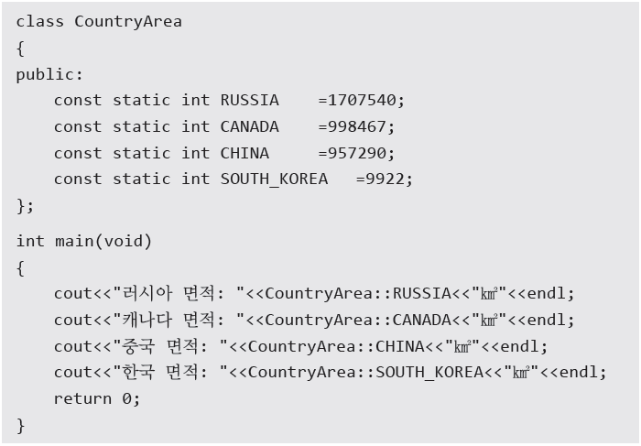
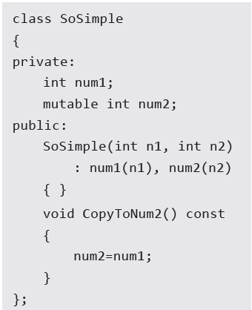
const static 멤버와 mutable
윤성우의 열혈
C++ 프로그래밍
const static 멤버변수는, 클래스가 정의될 때 지정된 값이 유지되는 상수이기 때문에, 위 예제에서 보이는 바와 같이 초기화가 가능하도록 문법으로 정의하고 있다.
mutable로 선언된 멤버변수는 const 함수 내에서 값의 변경이 가능하다.

Slide 14

Chapter 06가 끝났습니다. 질문 있으신지요?

